Slide 2
LIHTC Mapping Parameters
David Hancock, Vice President of the Executive Division
Brandon Morey, Vice President of Tax Credits

Slide 3
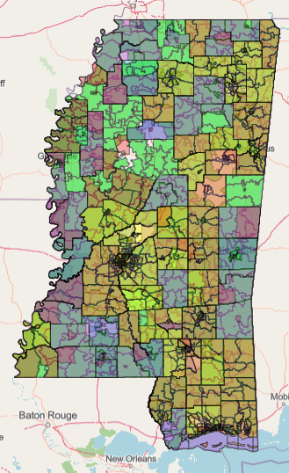
LIHTC Mapping Parameters
Map Layers are considered by some as the holy grail of LIHTC location.

Slide 4
LIHTC Mapping Parameters
This workshop will present the underlying data used to determine the layers and allow participants to make suggestions to mapping parameters used in geographic datasets.

Slide 5
LIHTC Mapping Parameters

Slide 6
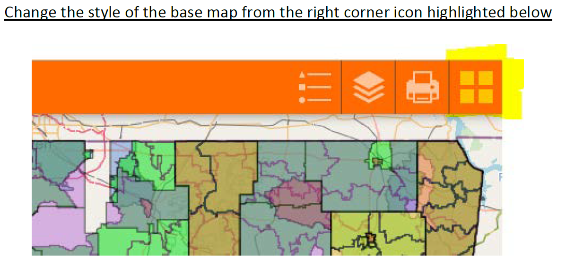
LIHTC Mapping Parameters

Slide 7
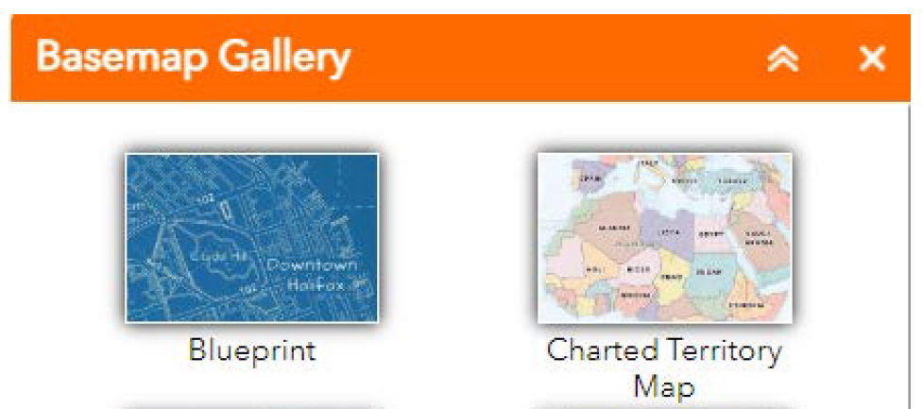
LIHTC Mapping Parameters

Slide 8
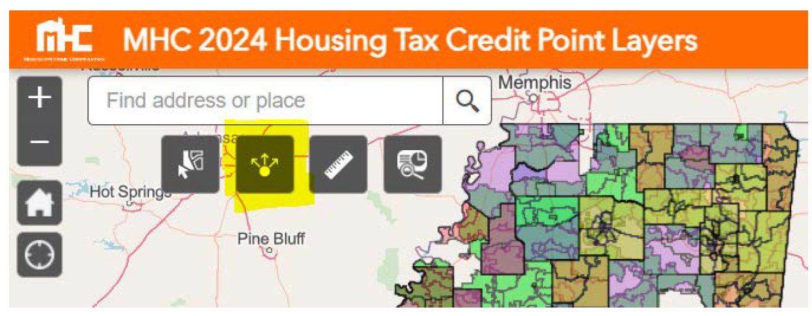
LIHTC Mapping Parameters

Slide 9
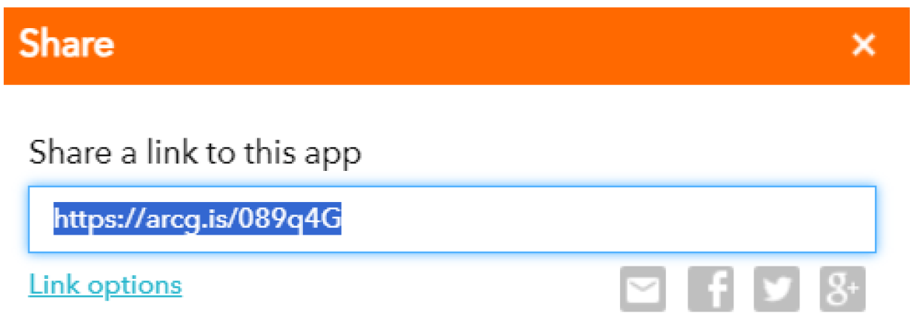
LIHTC Mapping Parameters

Slide 10
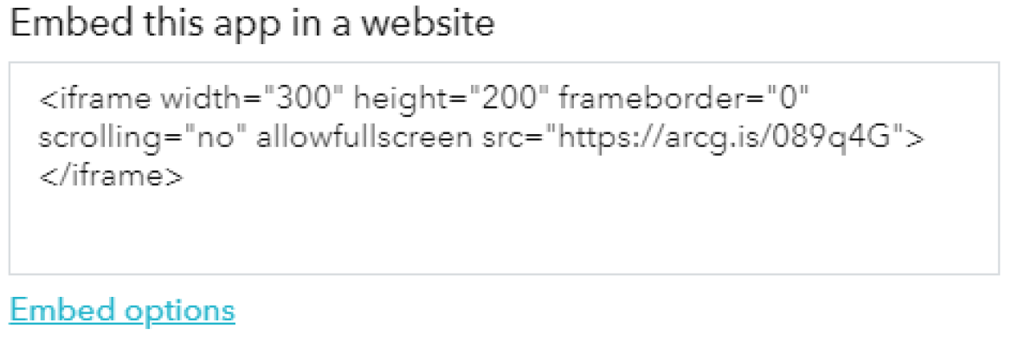
LIHTC Mapping Parameters

Slide 11
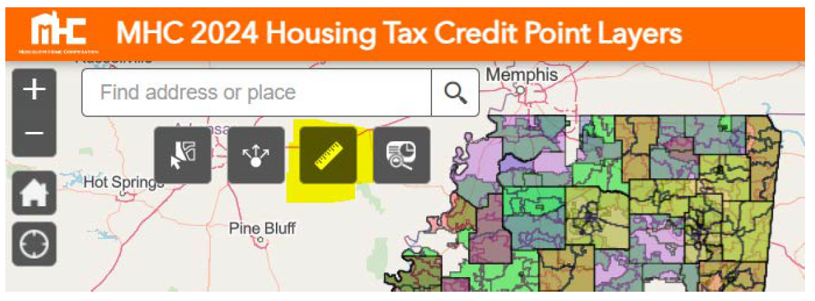
LIHTC Mapping Parameters

Slide 12
LIHTC Mapping Parameters

Slide 13
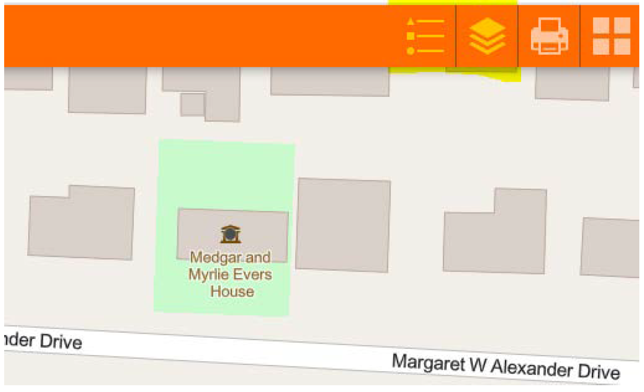
LIHTC Mapping Parameters

Slide 14
LIHTC Mapping Parameters

Slide 15
LIHTC Mapping Parameters

Slide 16
LIHTC Mapping Parameters

Slide 17
LIHTC Mapping Parameters

Slide 18
LIHTC Mapping Parameters

Slide 19
LIHTC Mapping Parameters

Slide 20
LIHTC Mapping Parameters

Slide 21
LIHTC Mapping Parameters

Slide 22
LIHTC Mapping Parameters

Slide 23
LIHTC Mapping Parameters

Slide 24
LIHTC Mapping Parameters

Slide 25
LIHTC Mapping Parameters

Slide 26
LIHTC Mapping Parameters

Slide 27
LIHTC Mapping Parameters

Slide 28
LIHTC Mapping Parameters

Slide 29
LIHTC Mapping Parameters

Slide 30
LIHTC Mapping Parameters

Slide 31
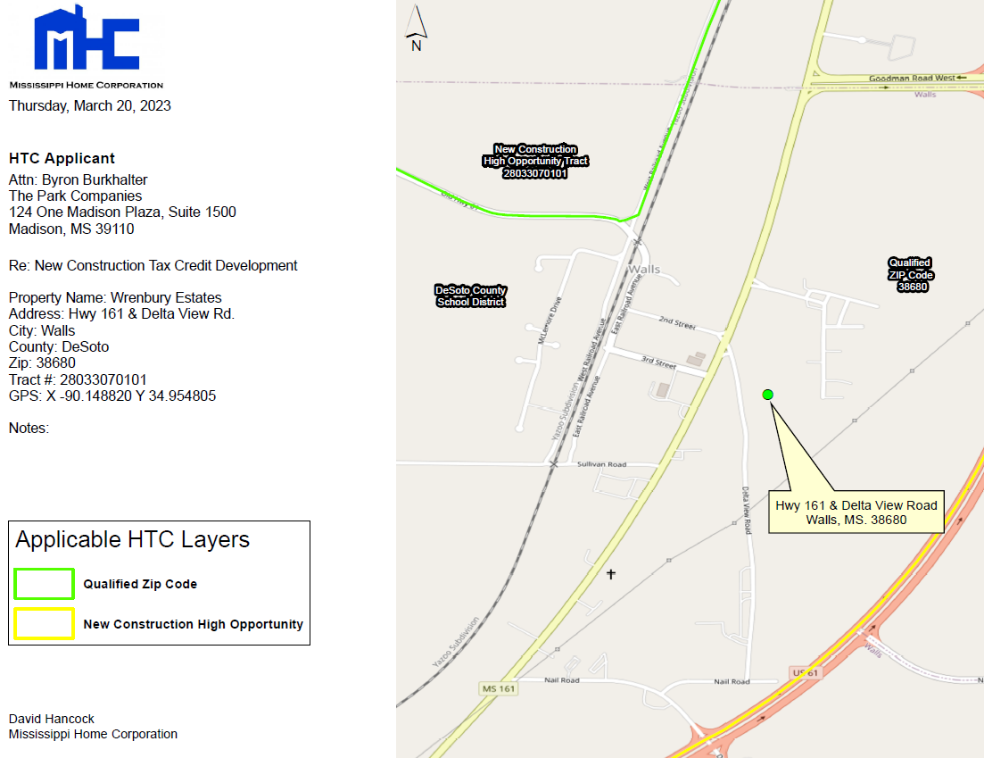
LIHTC Mapping Parameters

Slide 32
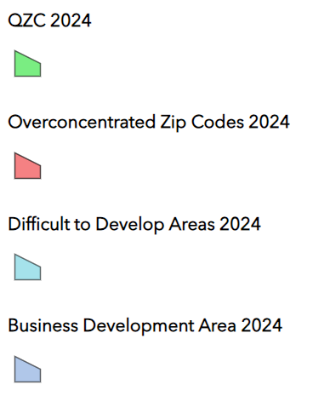
LIHTC Mapping Parameters

Slide 33
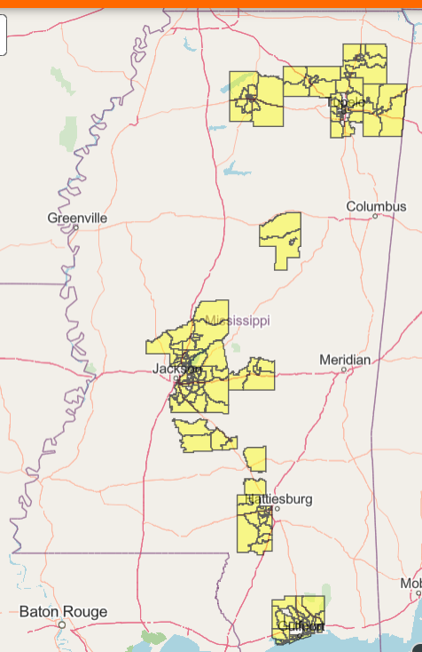
LIHTC Mapping Parameters

Slide 34
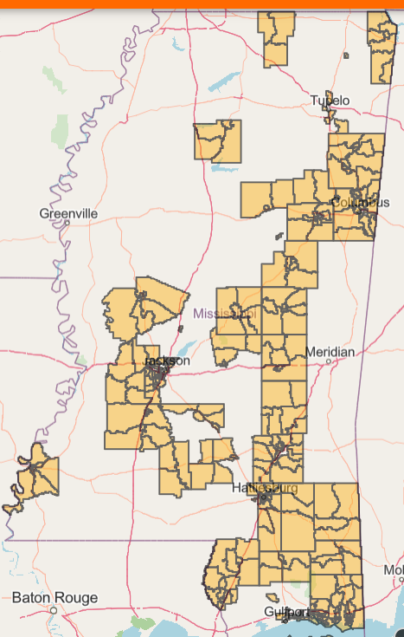
LIHTC Mapping Parameters

Slide 35
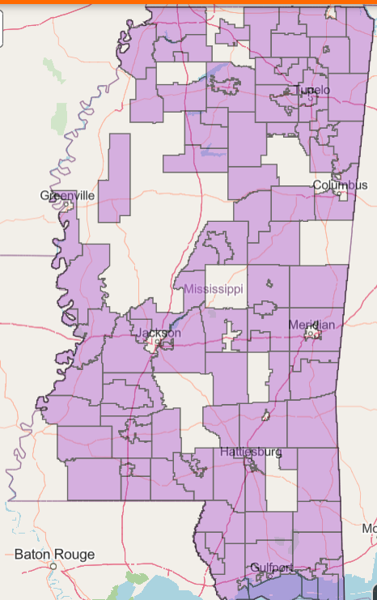
LIHTC Mapping Parameters

Slide 36
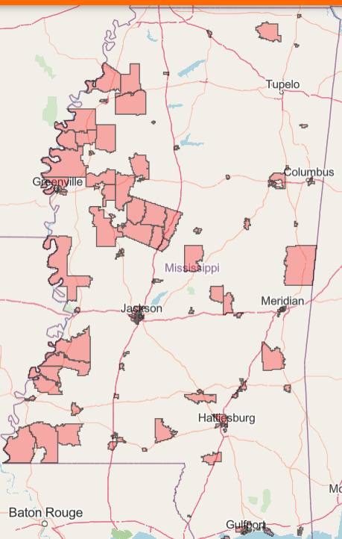
LIHTC Mapping Parameters

Slide 37
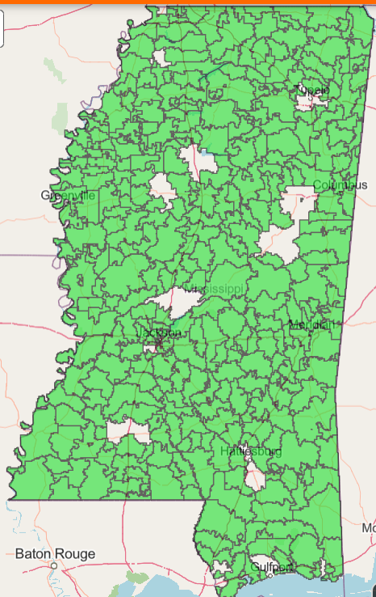
LIHTC Mapping Parameters

Slide 38
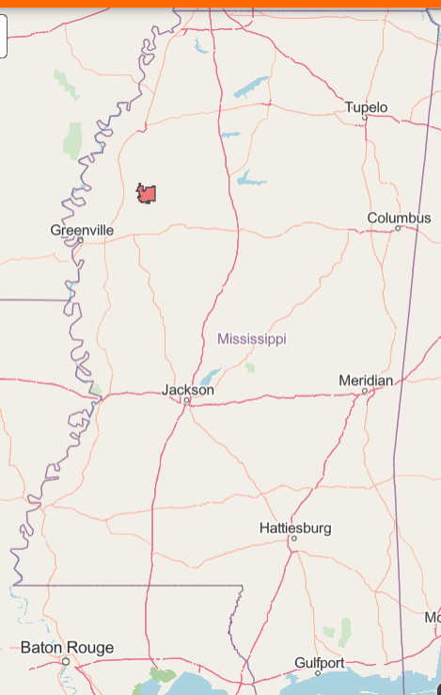
LIHTC Mapping Parameters

Slide 39
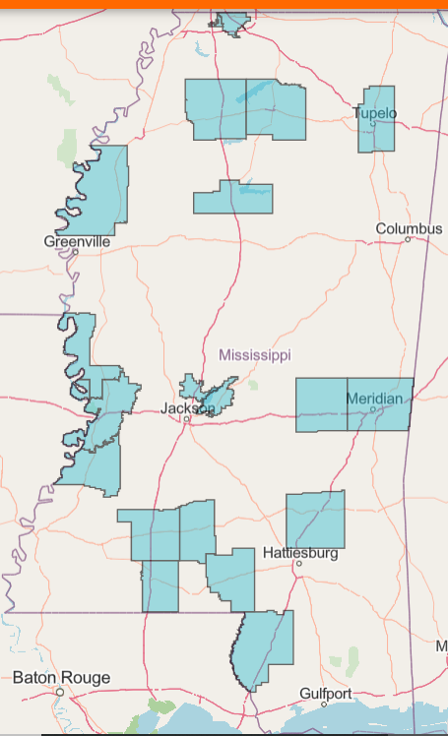
LIHTC Mapping Parameters

Slide 40
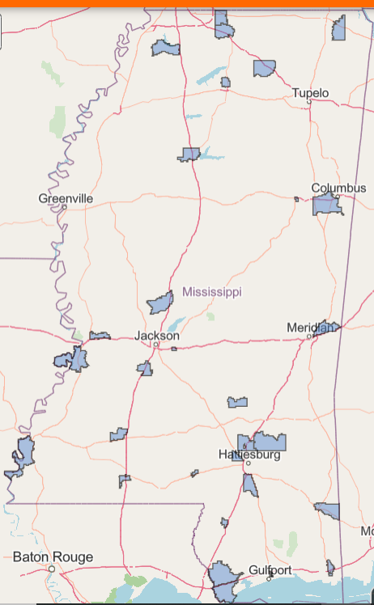
LIHTC Mapping Parameters

Slide 42
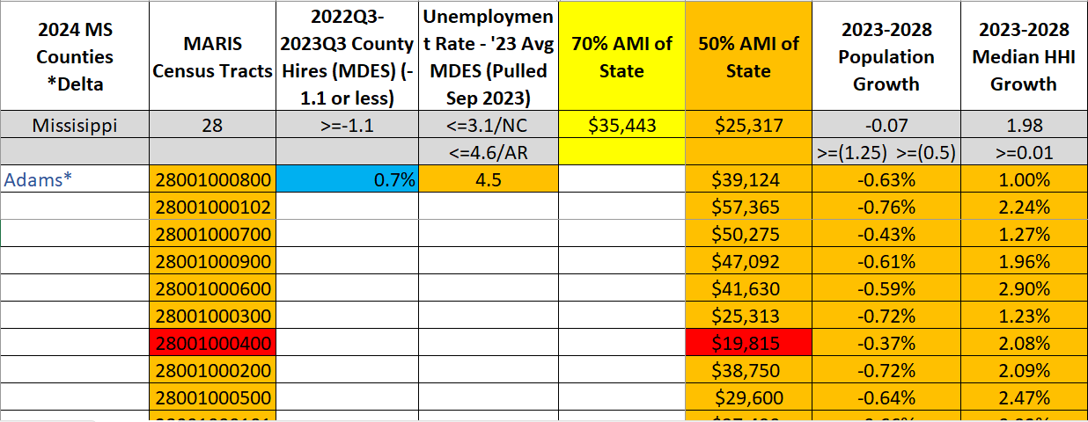
LIHTC Mapping Parameters

Slide 43
LIHTC Mapping Parameters

Slide 44
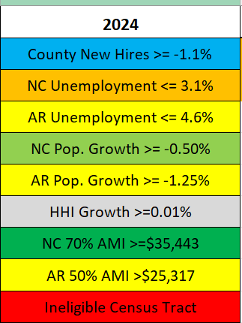
LIHTC Mapping Parameters

Slide 45
LIHTC Mapping Parameters

Slide 46
LIHTC Mapping Parameters

